Slide 1
如何快樂平安的生產
-了解無痛分娩
主講人： 榮恩婦產科診所院長 蔣騄羽醫師

Slide 2
大綱
生產機轉
為何要使用無痛分娩? 有什麼好處?
無痛分娩方式及其優缺點–麻 vs.醉
總結

Slide 3
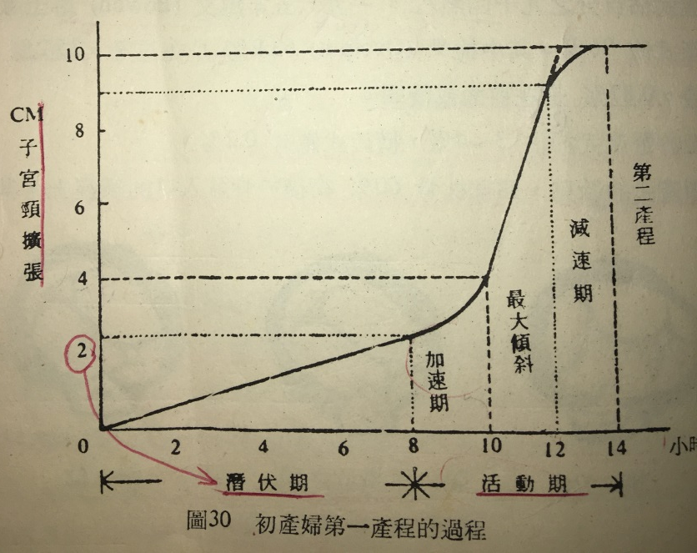
子宮頸進展速度
子宮頸進展
潛伏期 (Latent Phase): 2公分~4公分
活動期 (Active Phase): 4公分~10公分
第一胎: 1公分/hr，產程約12hrs
多胎: 1.5公分/hr，產程約8hrs
▲ 子宮頸進展 vs 時間

Slide 4
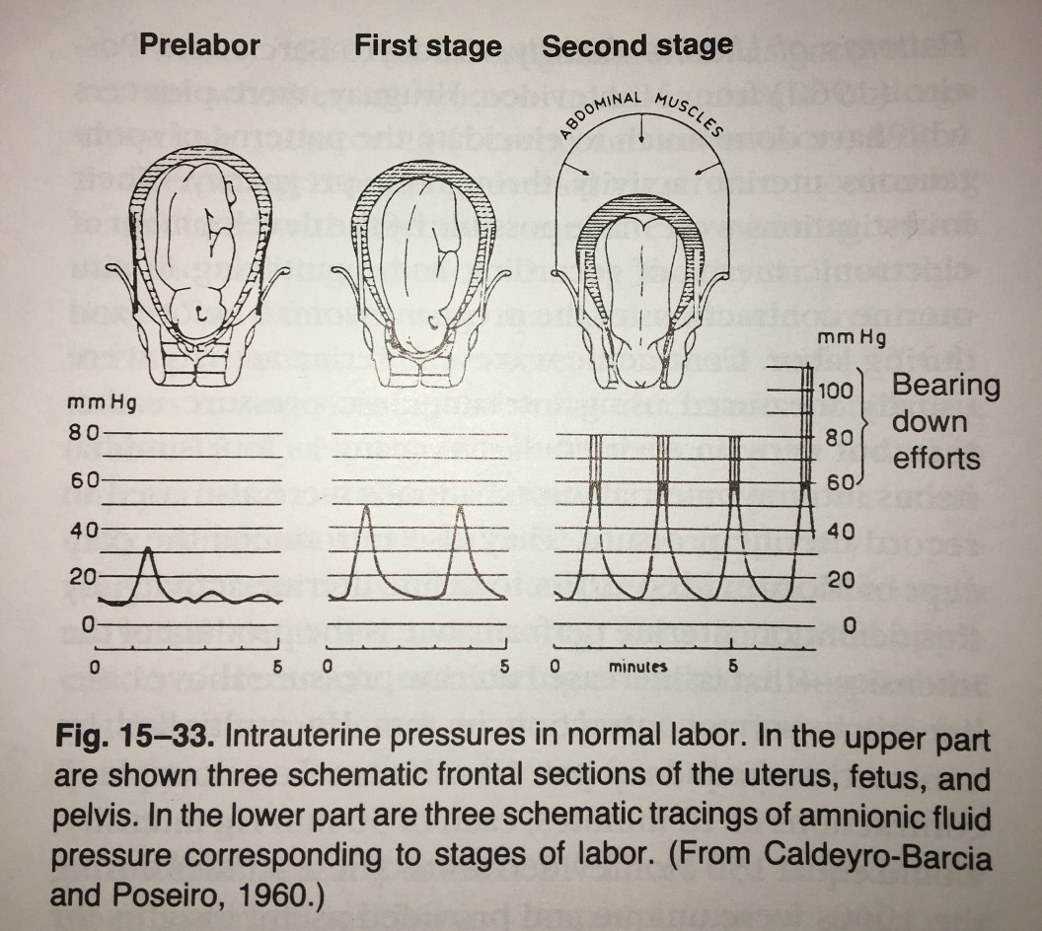
子宮收縮頻率與壓力
假性陣痛 (Prelabor): 1/10min
第一產程 (First Stage): 1/3min
第二產程 (Second Stage): 1/1.5min

Slide 5
生產力學圖
紅色箭頭:
阻礙生產的力
造成來源:
孕婦因疼痛造成腹部扭曲
孕婦因疼痛造成提肛肌收縮

Slide 6
為何要使用無痛分娩? 有什麼好處?

Slide 7
為何要使用無痛分娩?
紅色箭頭:
阻礙生產的力
造成來源:
孕婦因疼痛造成腹部扭曲
孕婦因疼痛造成提肛肌收縮
X
X
X
X
無痛分娩可消除因疼痛造成
阻礙生產的力
進而加速產程！

Slide 8
無痛分娩
無痛分娩分為兩種
(一) 硬脊膜外麻醉
(二) 靜脈式無痛分娩 :
藥物從靜脈注入體內產婦體內
改善 :使產婦達到"醉"的程度，在這情形之下，產婦仍可依照醫生指令自行用力
麻
醉

Slide 9
無痛分娩-硬脊膜外麻醉
麻
硬脊膜外麻醉使用針具較粗，易傷害到脊椎的黃韌帶
造成永久性背部疼痛的後遺症
椎脊麻醉針具
26G=0.45mm
硬脊膜外針具
18G=1.3mm

Slide 10
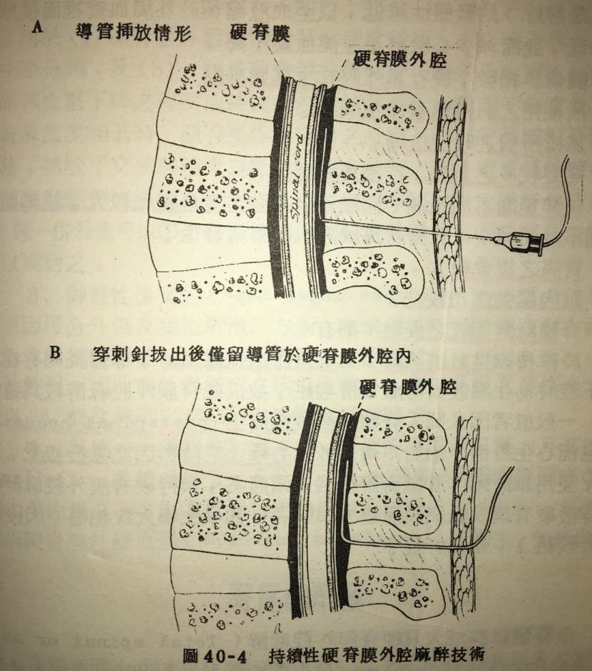
無痛分娩-硬脊膜外麻醉
麻
麻藥注入脊椎外後，會往上方腹部擴散，可解除子宮收縮造成的疼痛
缺點: 生產時會陰部疼痛無法涵蓋

Slide 11
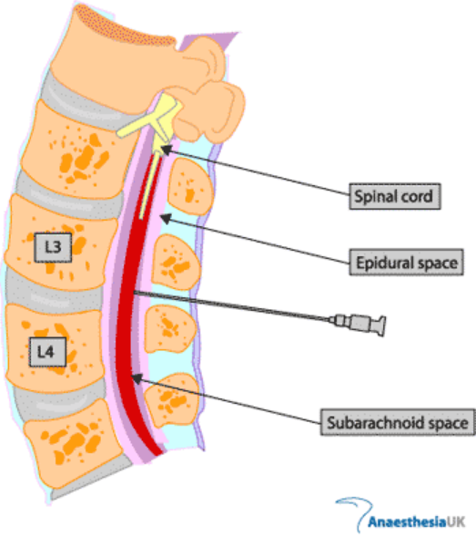
無痛分娩-硬脊膜外麻醉
麻
硬脊膜外麻醉與脊椎麻醉的區別
脊椎麻醉
硬脊膜外麻醉

Slide 12
無痛分娩-硬脊膜外麻醉
麻
優點
無痛的時間可隨產程的長短而調整
缺點
注射麻藥20min後，才可發揮無痛效果
15%患者會造成永久性背部疼痛
部分患者無法完全達到無痛效果
副作用多: 低血壓、失去膀胱控制、皮膚發癢、噁心、無法有效緩解疼痛、頭痛、感染、暫時神經損傷、永久神經損傷、其他併發症(抽蓄、嚴重呼吸困難、死亡)

Slide 13
無痛分娩-靜脈式無痛分娩
醉
優點
藥物從靜脈注射，不會有傷害到脊椎的風險
施打後可立即達到無痛效果
缺點
無痛的時間，只能維持2hr左右(但通常孕婦打完無痛後2hr內可自然生產)
酒量好的病人，無痛效果略差
部分嬰兒的呼吸會受到影響 (可利用麻醉解藥，解決此副作用)

Slide 14
總結
無痛分娩分為兩種
硬脊膜外麻醉
缺點 : 1. 延遲產程 (因為病患完全不會用力) 2. 價格較昂貴，市價約6000-8000元 3. 當麻醉藥無法均勻分布時，仍會有疼痛感 4. 約有15%的產婦會有一輩子腰痠背痛的後遺症 榮恩婦產科為了改善產婦的不良後遺症，採取以下方式。
靜脈式無痛分娩 : 使用藥物從靜脈注入體內產婦體內
改善 : 1. 使產婦達到"醉"的程度，在這情形之下，產婦仍可依照醫生指令自行用力 2. 價格較便宜，僅收4000元 3. 可加速生產過程，(通常打完麻藥兩小時內均能順利生產) 4. 無腰酸背痛之後遺症

Slide 15
Q&A
Q1: 為何病患施打無痛分娩後，睡著了還能夠用力?
A1: 人體的肌肉可分成 (1)隨意肌
(2)不隨意肌

Slide 16
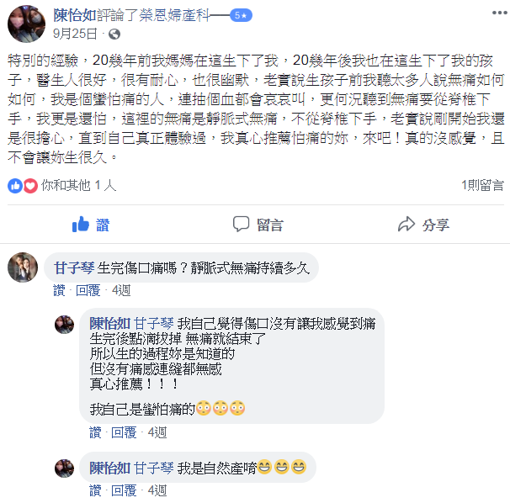
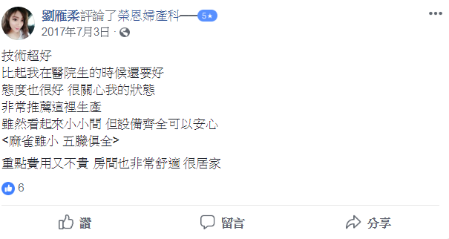
Q&A
Q2: 靜脈式無痛分娩，病患反應及口碑如何？

Slide 17
Q&A
Q3: 為何靜脈式無痛分娩效果佳，醫院沒有使用?

Slide 18
Q&A
榮恩婦產科診所
電話: 03-3874556
地址: 桃園市大溪區信義路50號
網址: http://www.rongen.com.tw
FB搜尋: 榮恩婦產科

Slide 19
Thanks for your attention!

Slide 20
參考資料
https://www.spineuniverse.com/professional/news/nass/epidural-anesthesia-catheter-spine-surgery-effectively-reduces-postoperative
http://panestesi.blogspot.com/2012/03/spinal-anestesi.html
https://www.nhs.uk/conditions/epidural/side-effects/

